Slide 1
День Победы
Музыкальный руководитель: Антипова Е.В
МБДОУ «Кирилловский детский сад «Теремок»

Slide 2
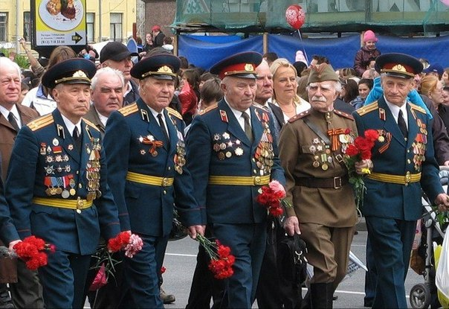
В День Победы утром рано
Выйди в город, погляди:
Шагают гордо ветераны
С орденами на груди.

Slide 3

Салют

Slide 4
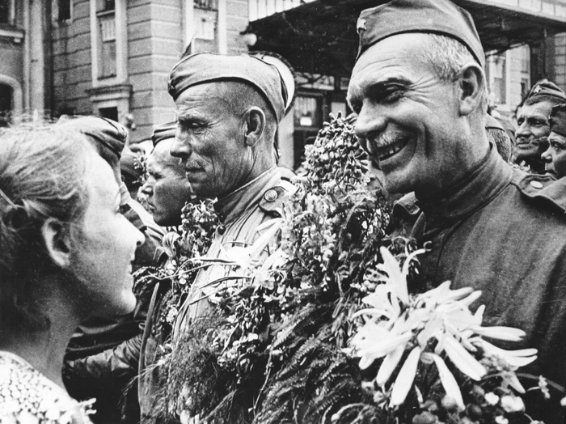
За все, что есть сейчас у нас,
За каждый наш счастливый час,
Спасибо доблестным солдатам,
Что отстояли мир когда-то!

Slide 5

Родина -мать зовет

Slide 6
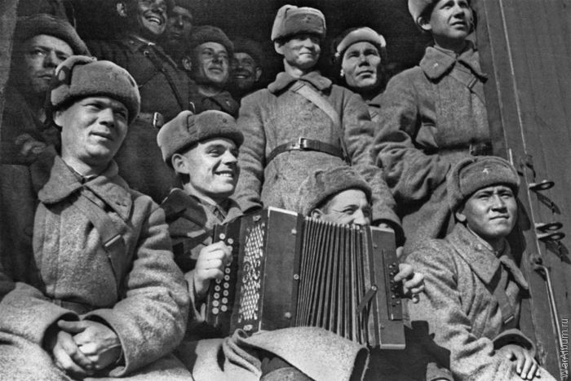
За Днепр и Волгу
Шли солдаты в бой,
Сражался каждый
За край родной.

Slide 7
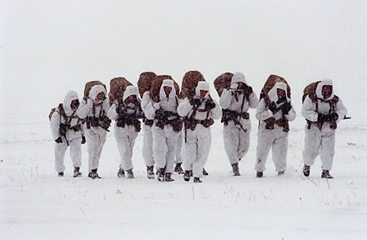
Разведка

Slide 8
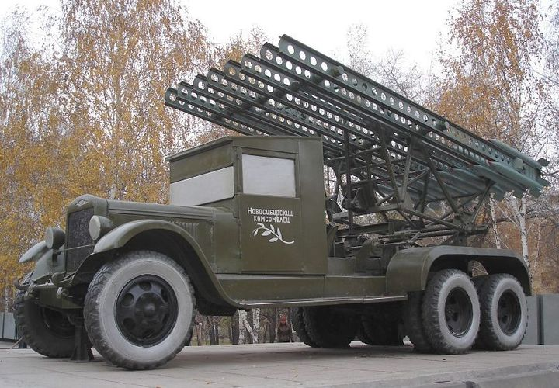
Катюша

Slide 9
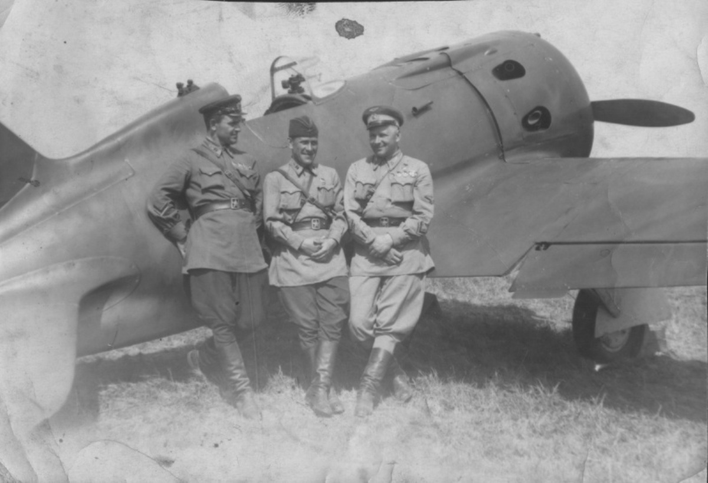
Летчики

Slide 10

Знамя над Берлином

Slide 11
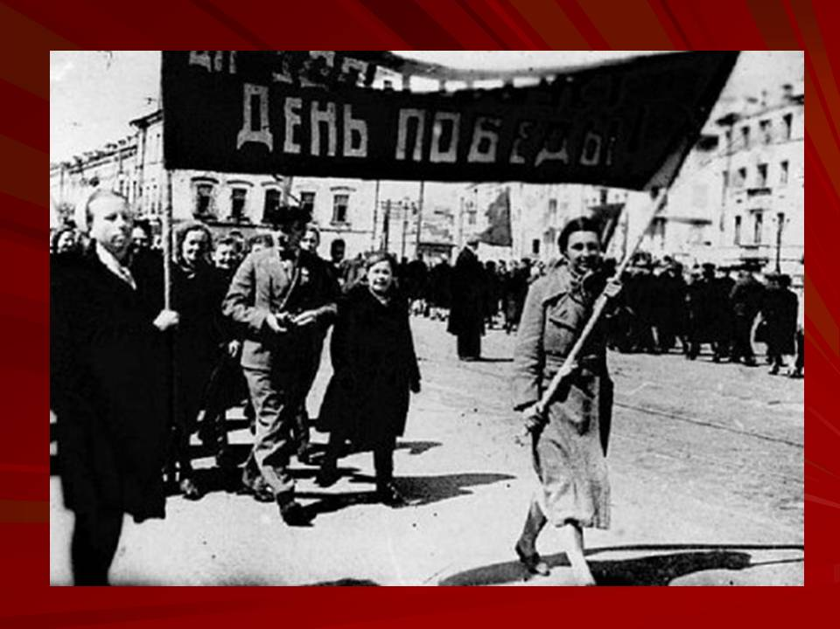
Первый парад

Slide 12

За страну родную люди
Отдавали жизнь свою.
Никогда мы не забудем
Павших в доблестном бою!

Slide 13

Вечная память павшим

